Slide 1

캡스톤 디자인
최종 발표
-약 리뷰 커뮤니티 ‘약약’-
팀 명: 완두콩
20183045 설수빈
20183011 배민지
20183013 홍진하
20183024 임희영
20183059 신정은
동의대학교 2021-1 캡스톤디자인II 손정곤 교수님

Slide 2

목 차
I. 프로젝트 설명
II. 프로젝트 기능
III. 결론
Q & A

Slide 3

I. 프로젝트 설명
1. 목표
약에 대한 커뮤니티 서비스를 제공한다. 사용자 간의 약에 대한 커뮤니티 서비스가 가능하도록 약 리뷰 게시판 기능을 이용할 수 있다.
약에 대한 기본적인 정보를 제공한다. 사용자가 약에 대한 신뢰도 높은 정보를 이 사이트 하나만으로 찾거나 비교 할 수 있다.

Slide 4



I. 프로젝트 설명
2. 프로젝트 필요성
커뮤니티의 활용도가
높아졌다.
약 관련 커뮤니티
현재 비활성화
사람들 간의 약에 대한 지식을 얻고 소통하여 정보를 주고 받을 수 있다.

Slide 5
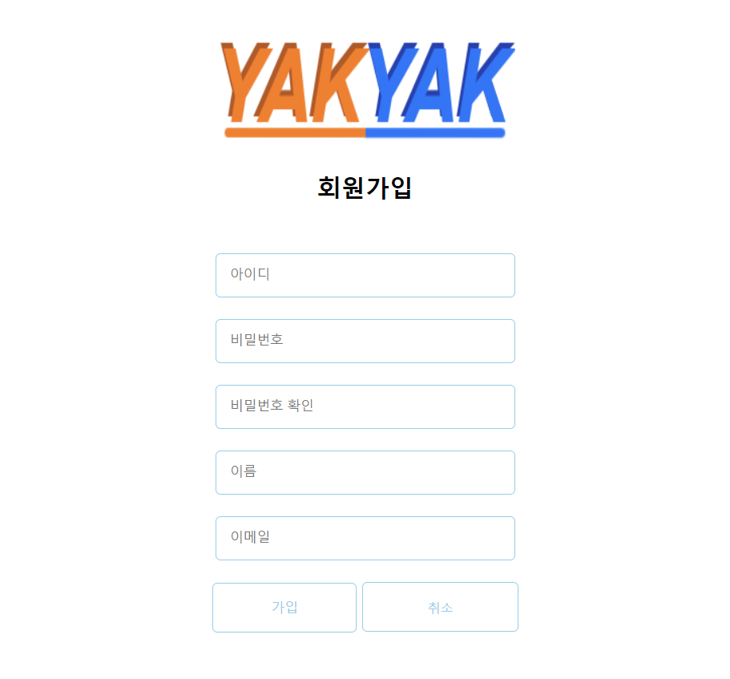
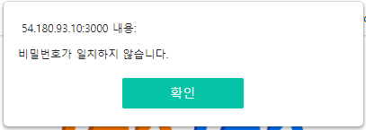
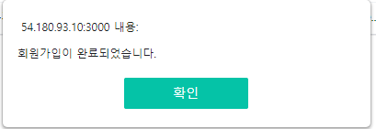
-
II. 프로젝트 기능
1. 회원가입
< 비밀번호가 일치 하지 않을 때>
< 회원가입을 성공하였을 때>
< 회원가입 폼>

Slide 6
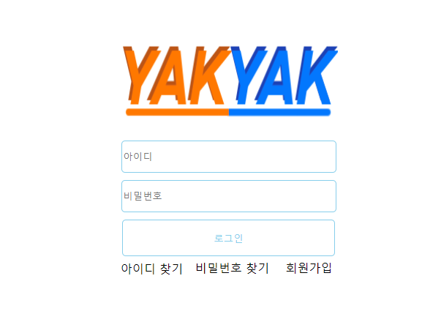
-
II. 프로젝트 기능
2. 로그인
< 로그인 폼>

Slide 7
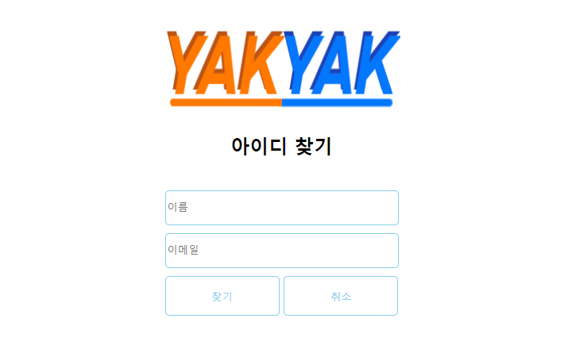
-
II. 프로젝트 기능
3. 아이디 찾기
< 아이디 찾기 폼>

Slide 8
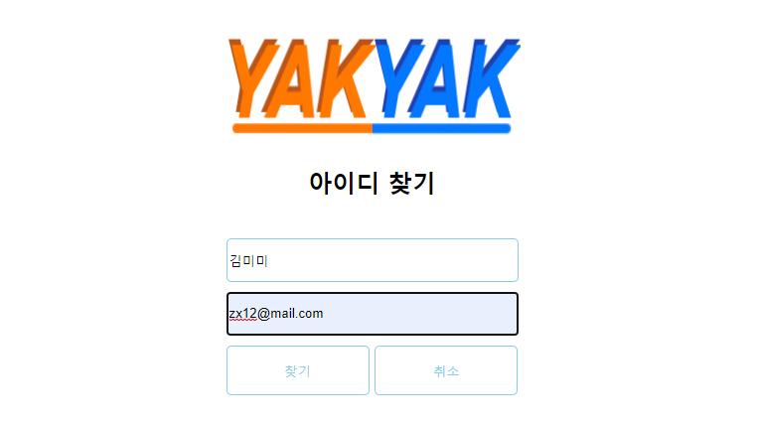
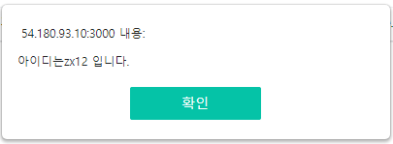
-
II. 프로젝트 기능
3. 아이디 찾기
< 아이디 찾기 성공 했을 때 >
< 아이디 찾기 >

Slide 9
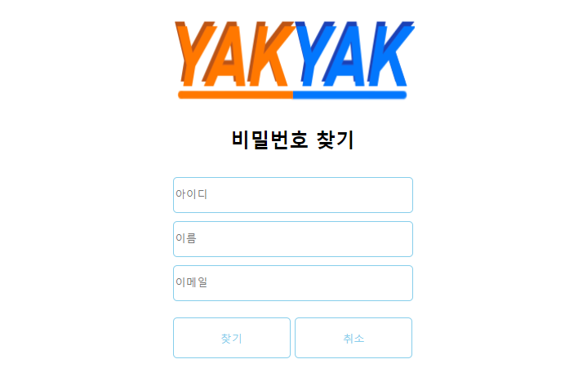
-
II. 프로젝트 기능
4. 비밀번호 찾기
< 비밀번호 찾기 폼 >

Slide 10
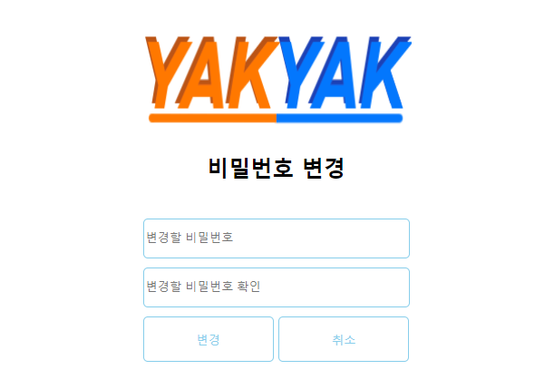
-
II. 프로젝트 기능
4. 비밀번호 변경
< 비밀번호 변경 폼 >

Slide 11
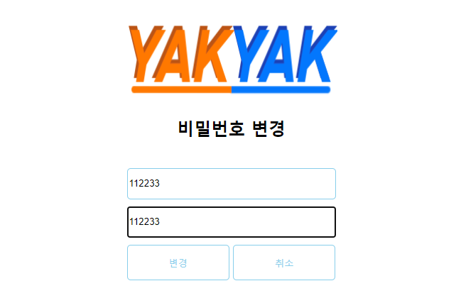
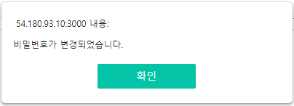
-
II. 프로젝트 기능
4. 비밀번호 변경
< 비밀번호 변경 성공 >
< 비밀번호 변경 >

Slide 12
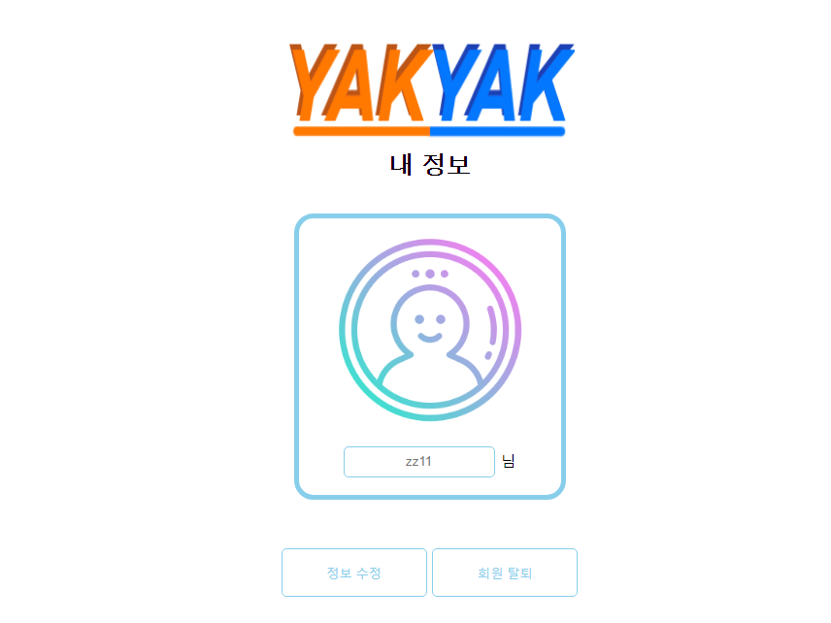
-
II. 프로젝트 기능
5. 내 정보
< 내 정보 폼 >

Slide 13
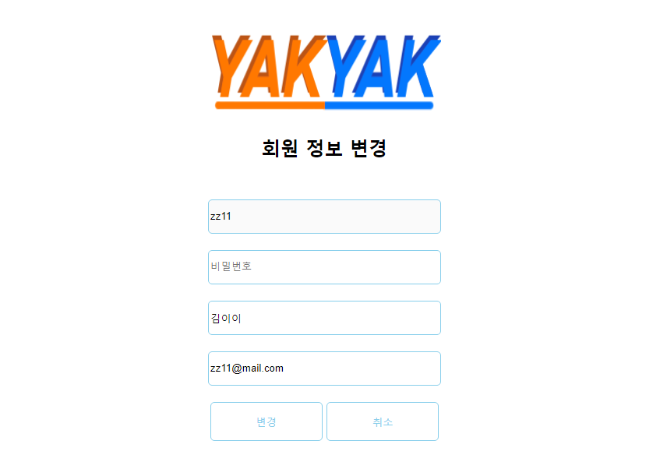
-
II. 프로젝트 기능
5. 내 정보 – 회원 정보 변경
< 회원 정보 변경 폼 >

Slide 14
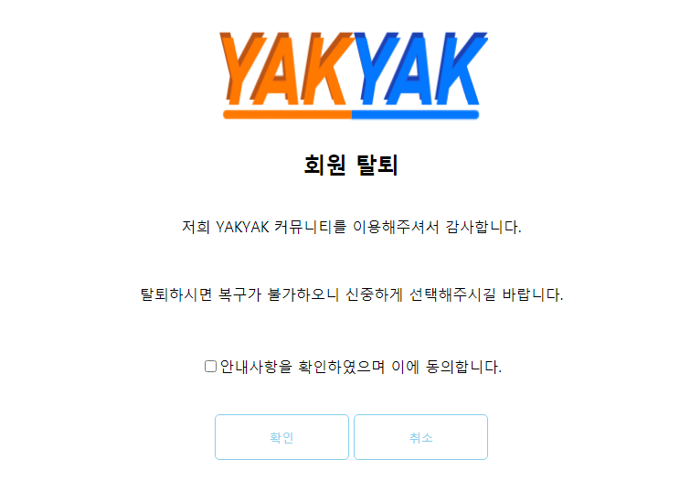
-
II. 프로젝트 기능
5. 내 정보 – 회원 탈퇴
< 회원 탈퇴 폼 >

Slide 15
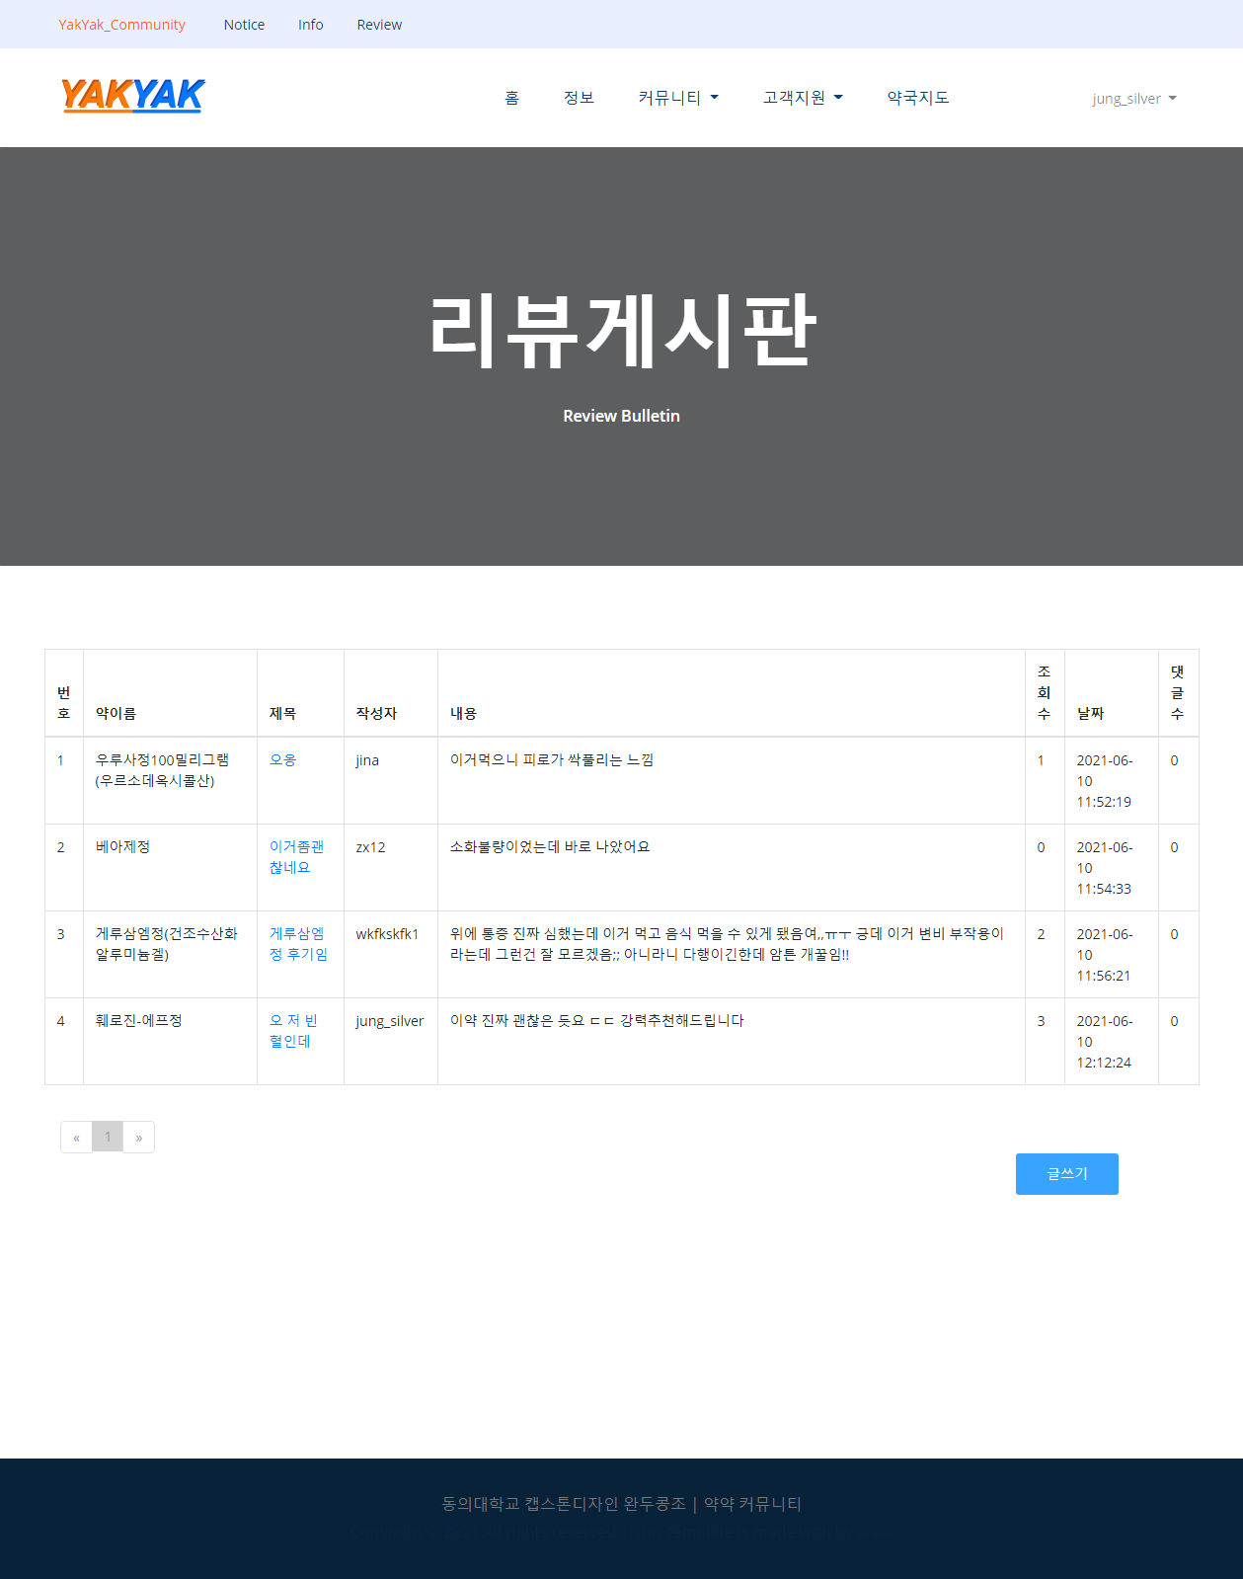
-
II. 프로젝트 기능
6. 리뷰 게시판
< 리뷰 게시판 폼>

Slide 16
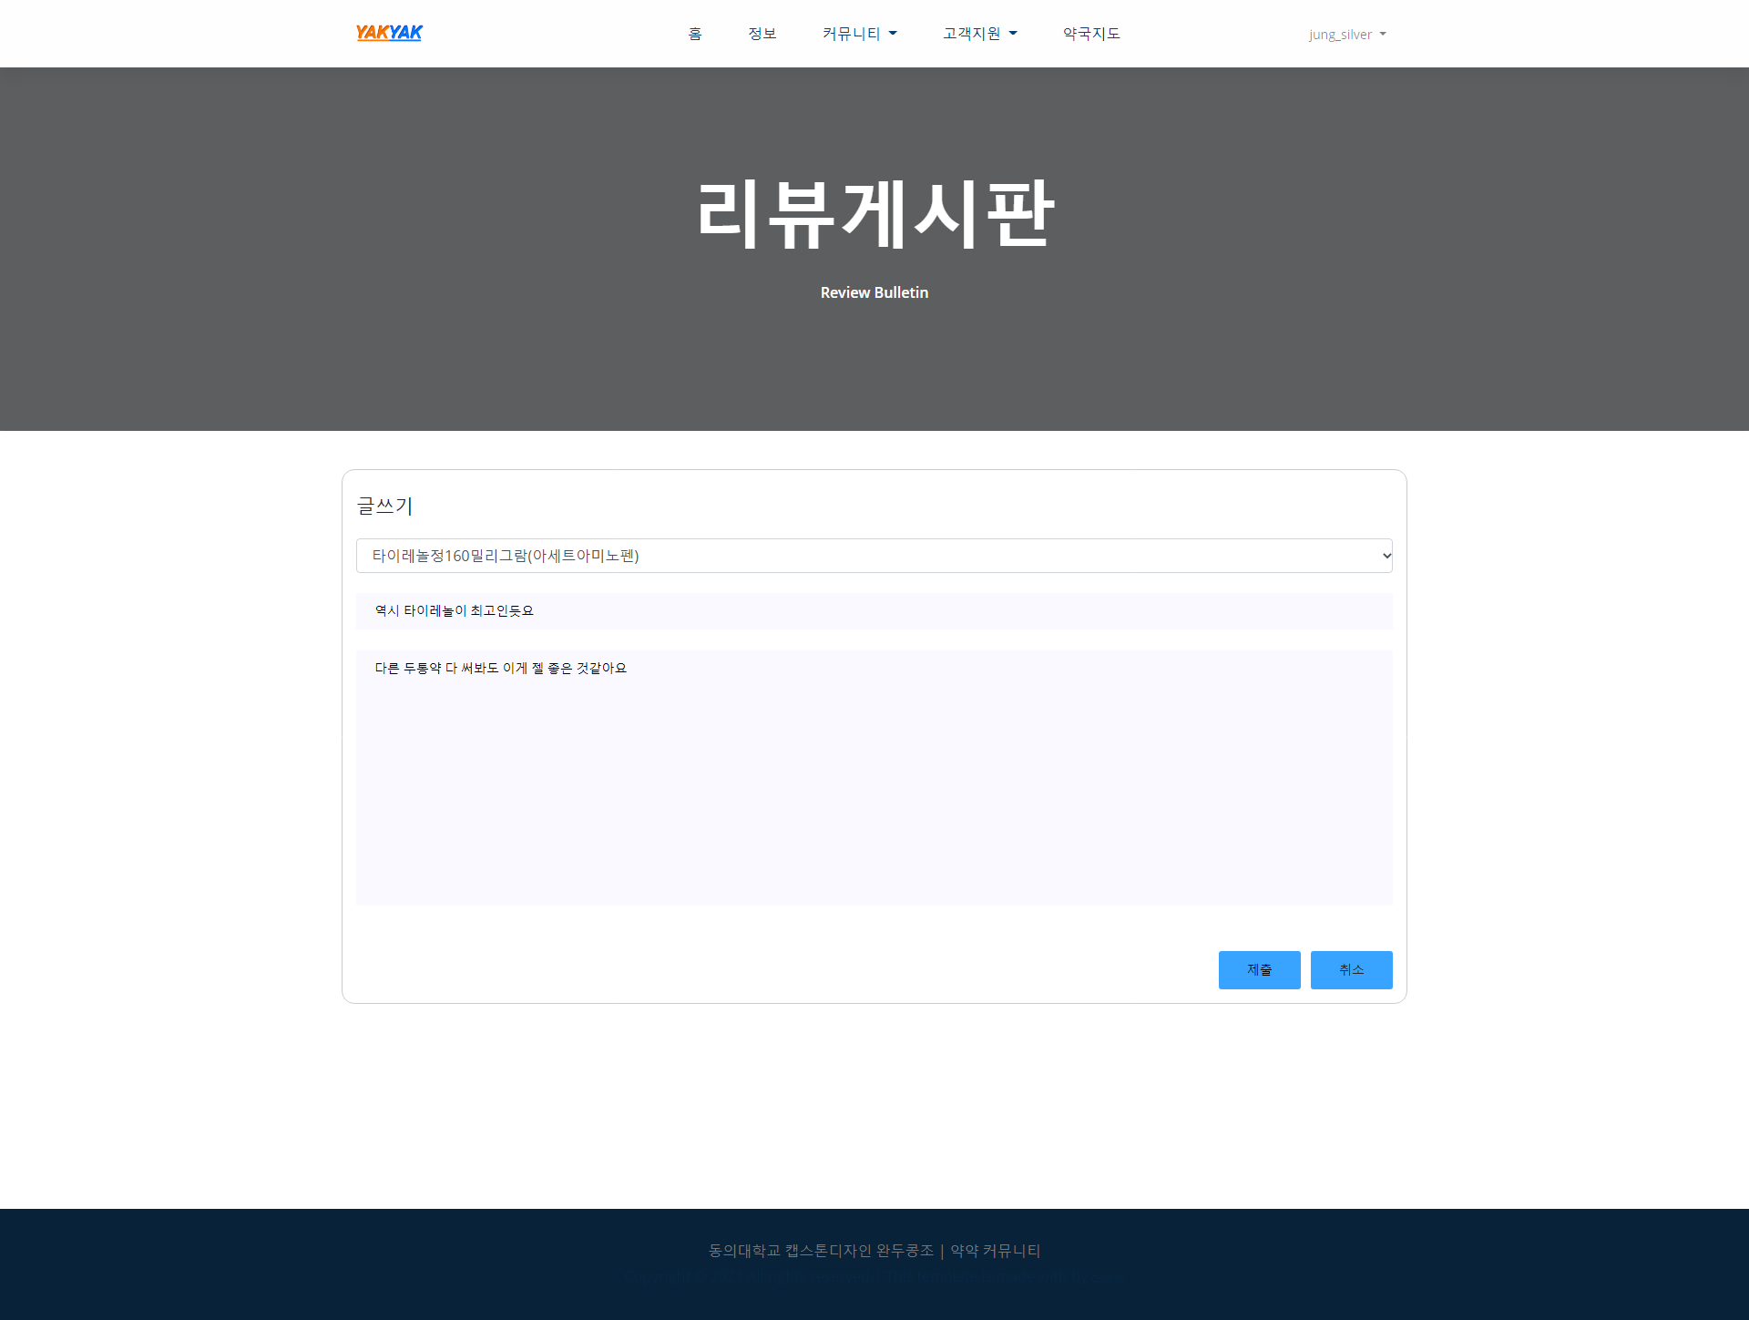
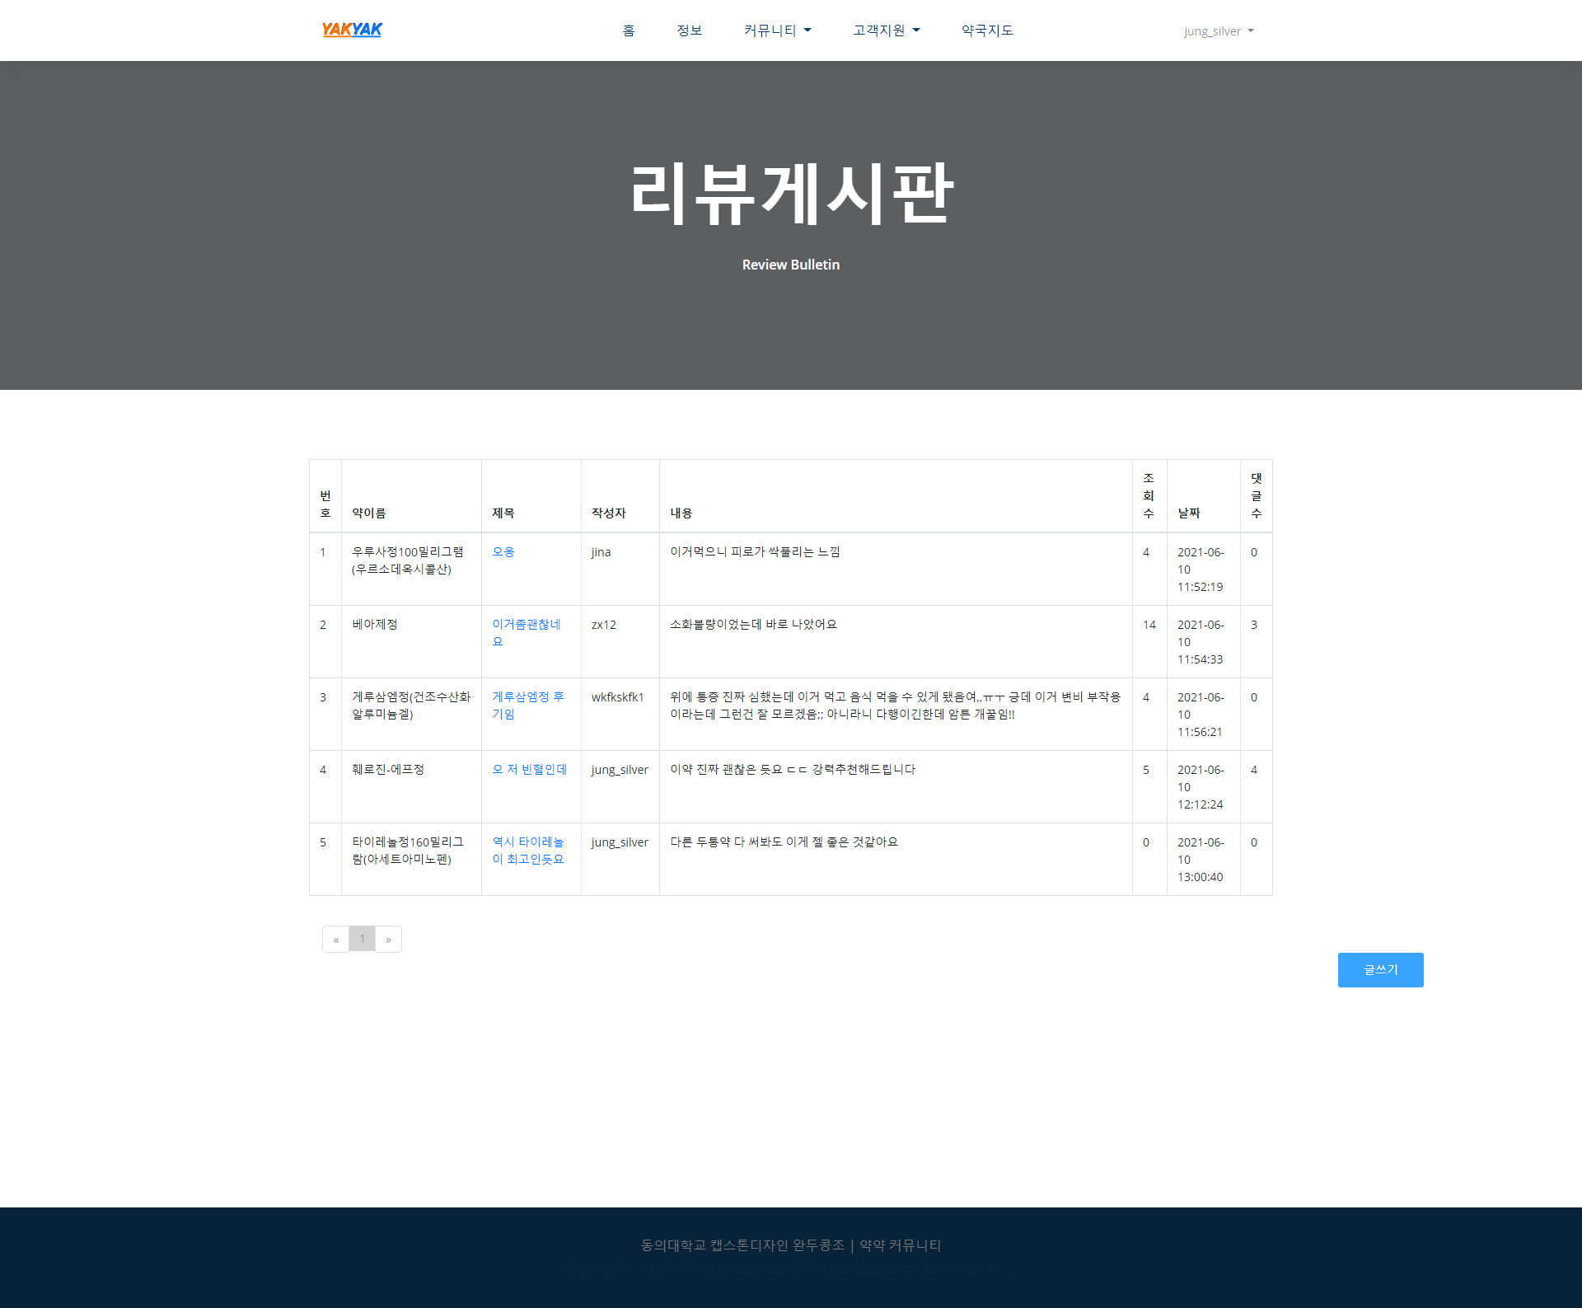
-
II. 프로젝트 기능
6. 리뷰 게시판
< 글쓰기 작성>
< 작성 후 리뷰 게시판 >

Slide 17
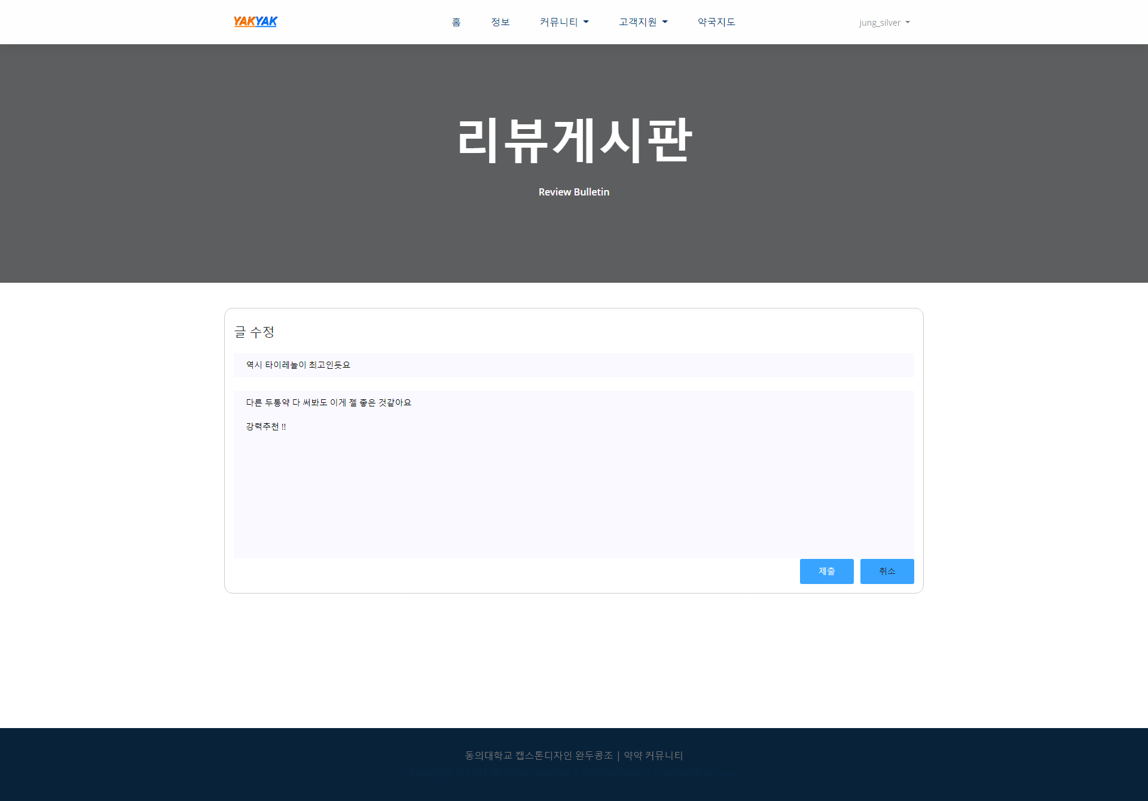
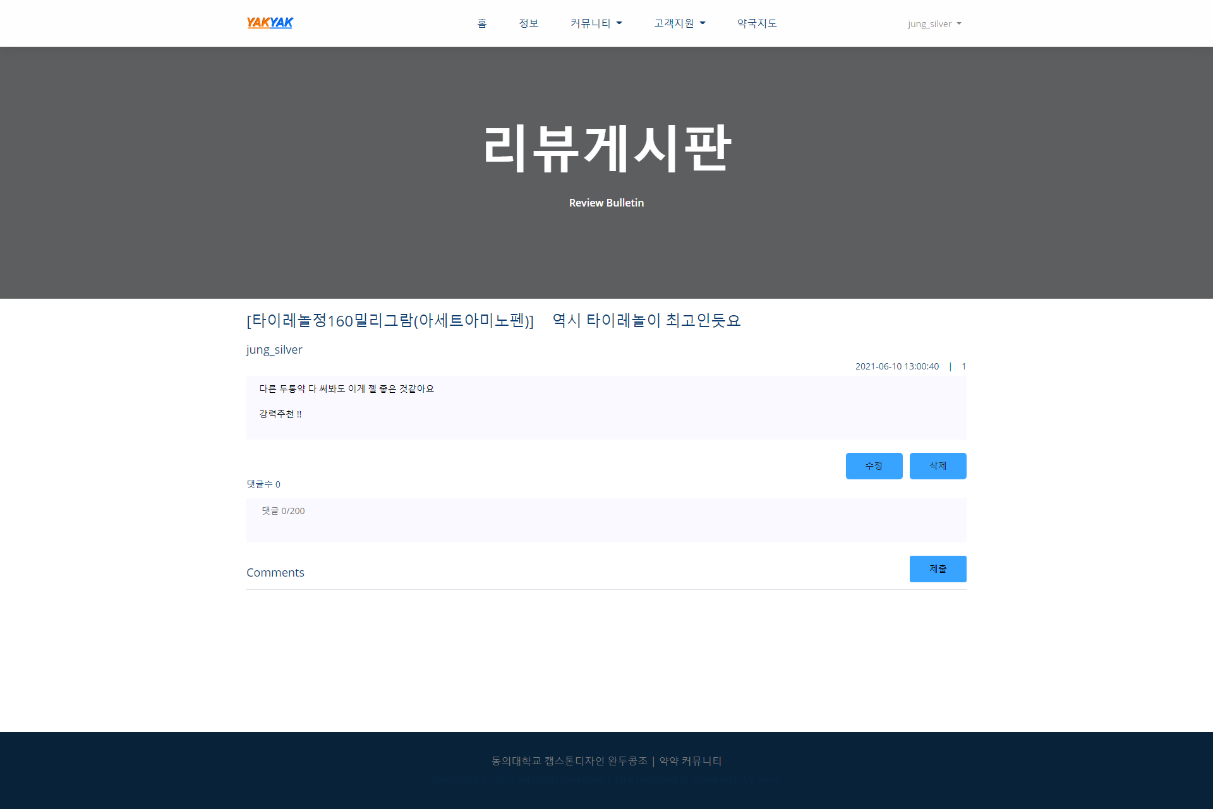
-
II. 프로젝트 기능
6. 리뷰 게시판
< 리뷰 게시판 글 수정>

Slide 18
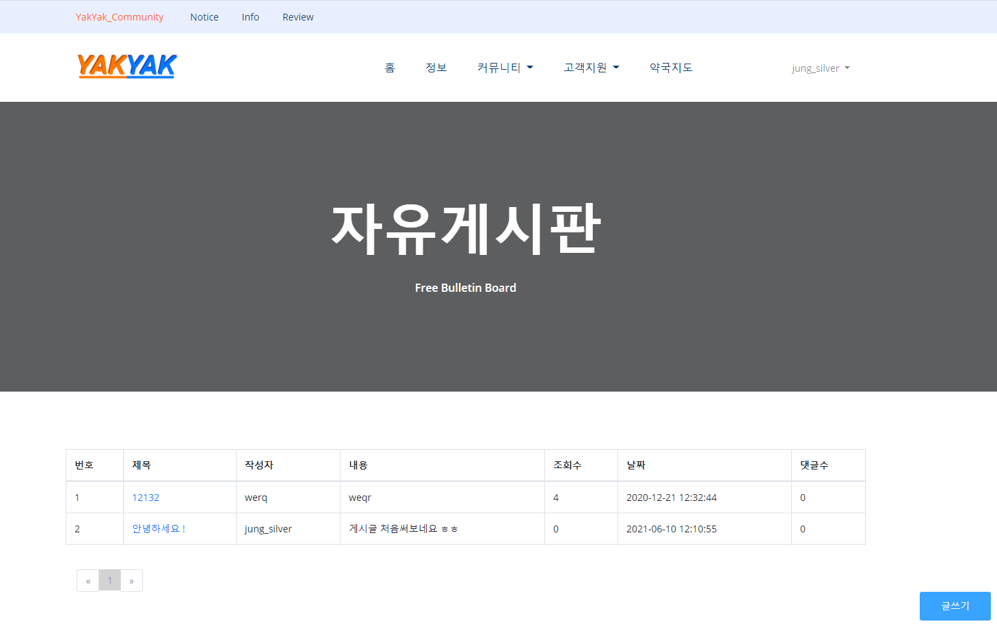
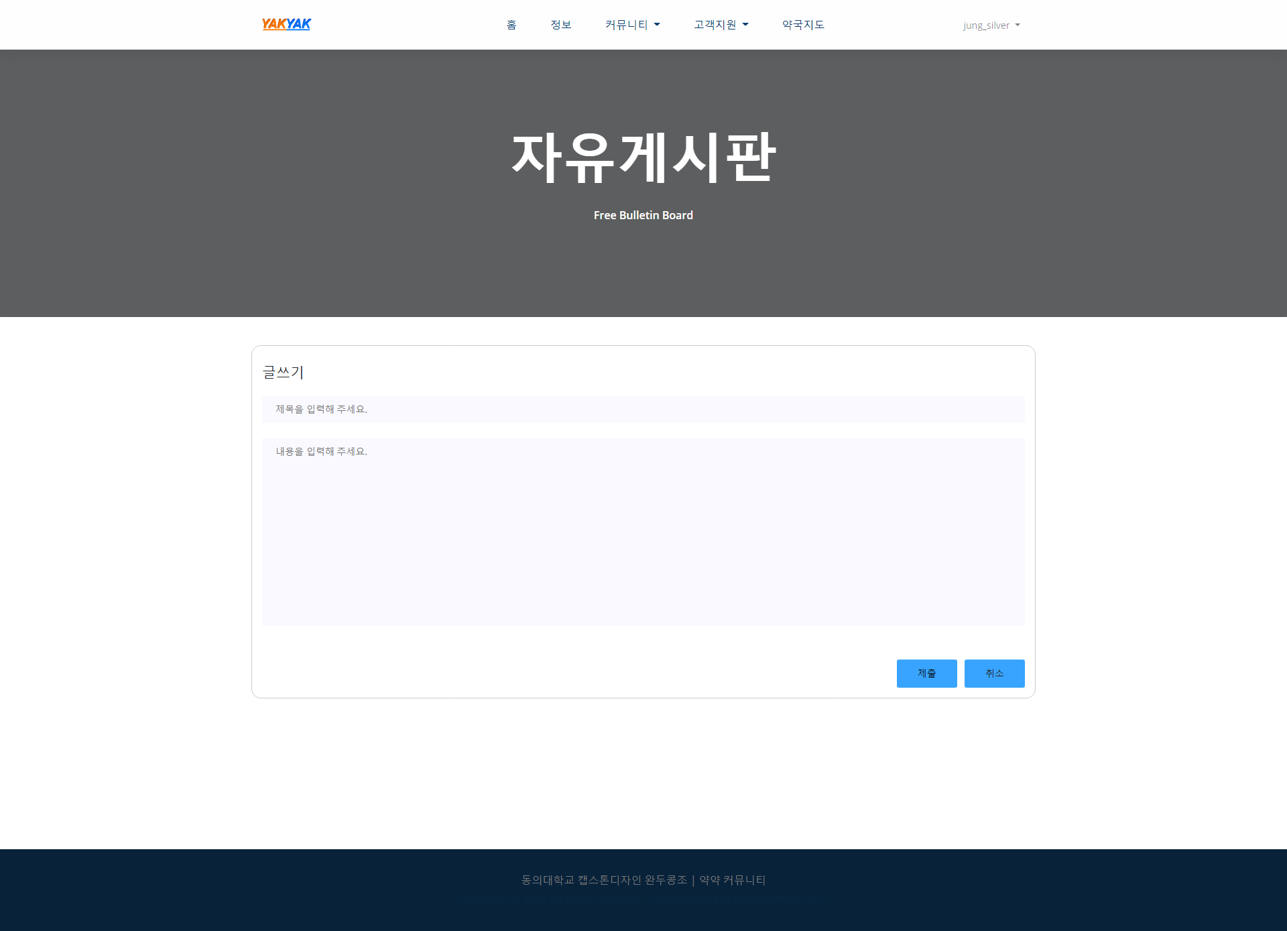
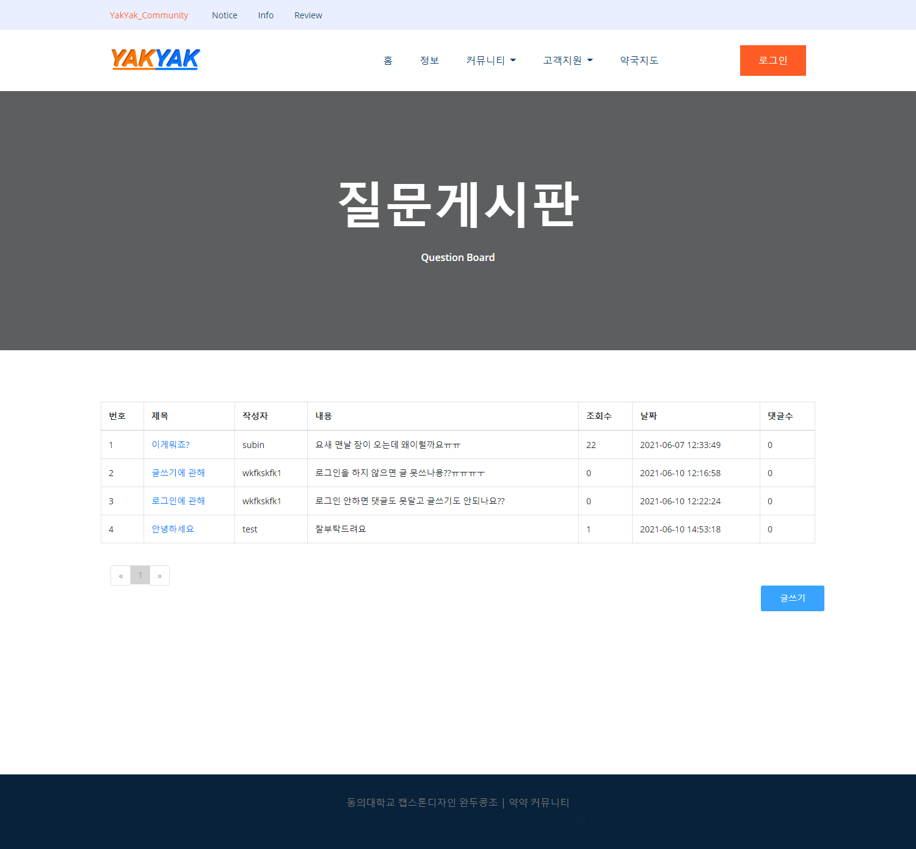
-
II. 프로젝트 기능
7. 자유 게시판 / 질문게시판
< 자유 게시판 폼>
< 질문 게시판 폼>

Slide 19
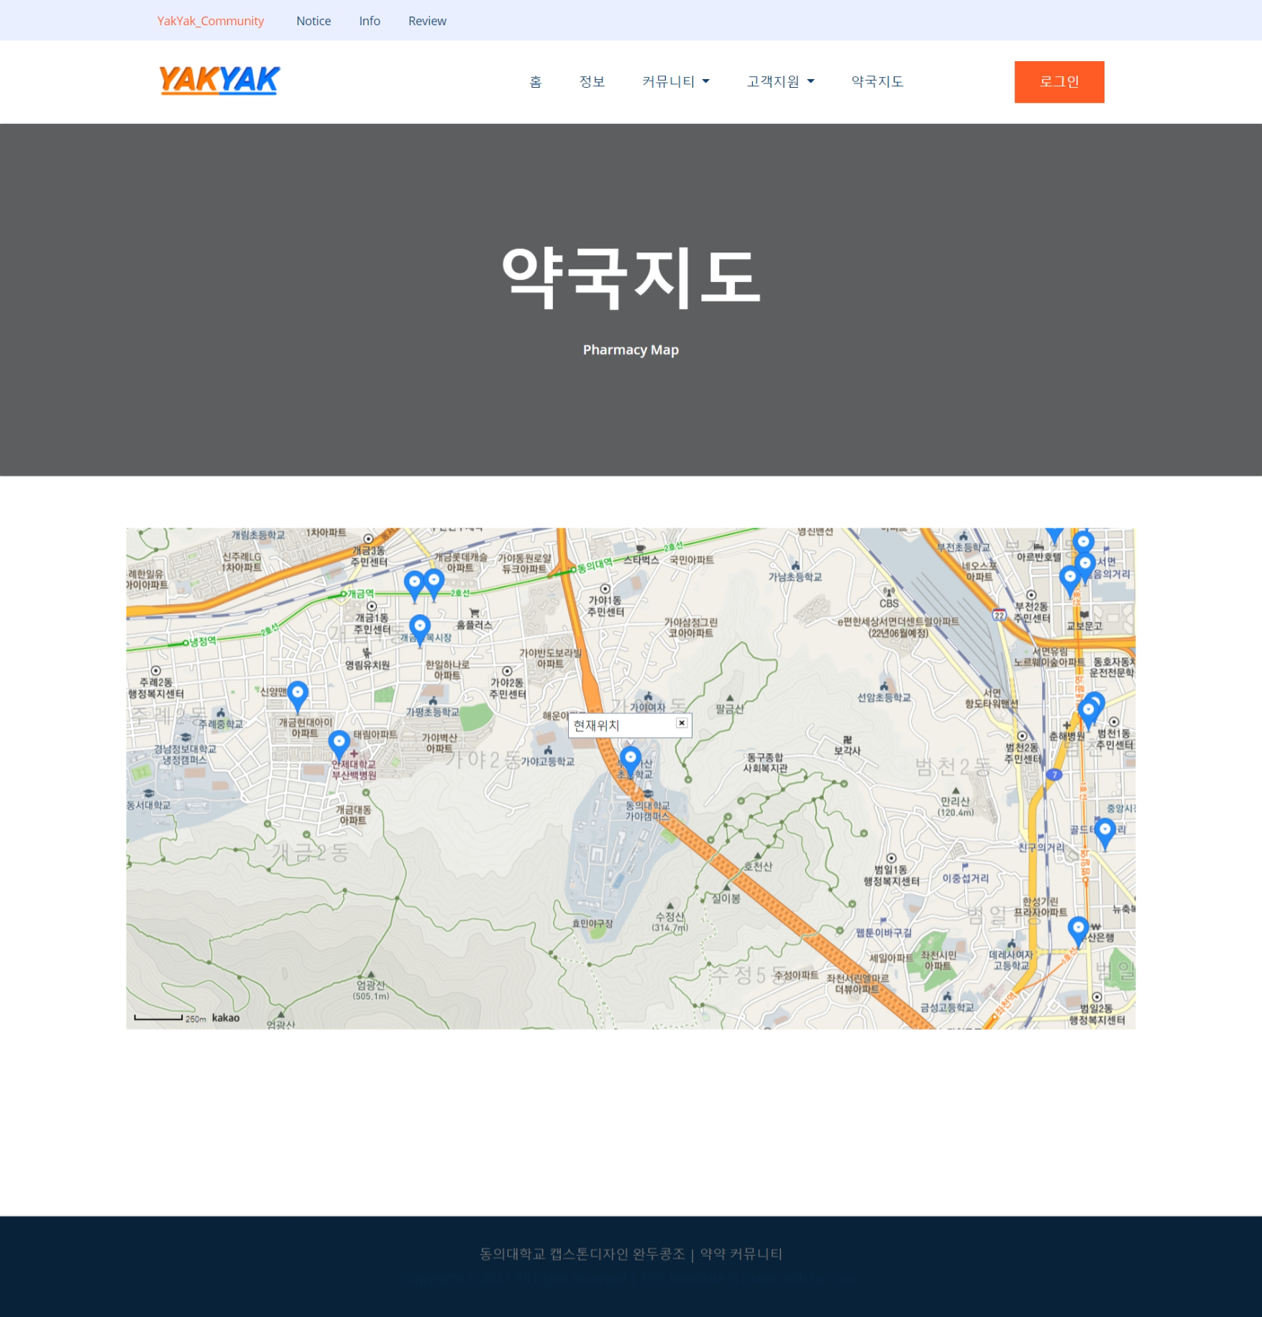
-
II. 프로젝트 기능
8. 약국 지도
< 약국 지도 폼 >

Slide 20
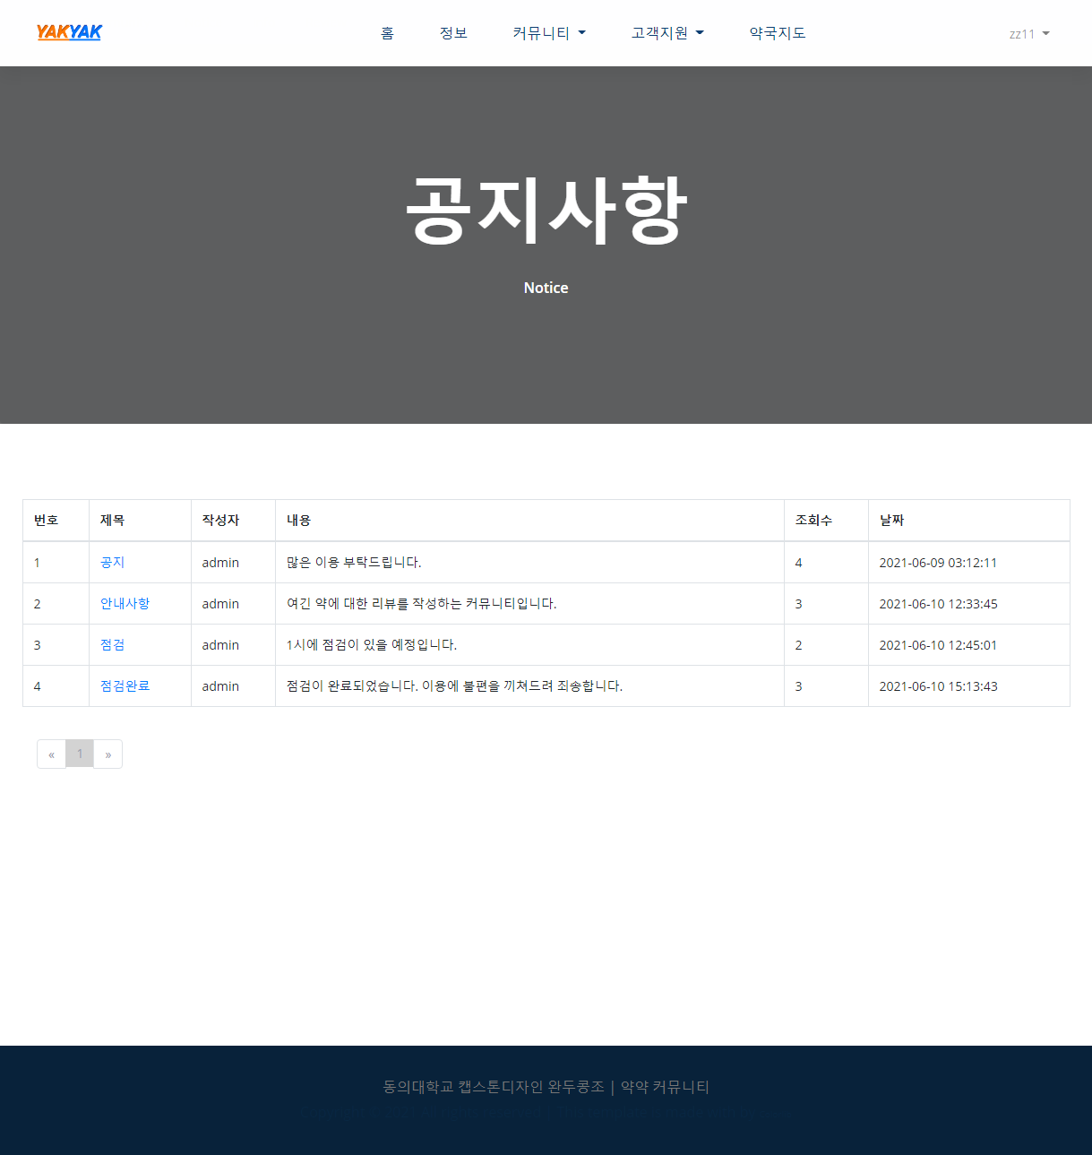
-
II. 프로젝트 기능
9. 공지 사항
< 공지사항 폼 >

Slide 21
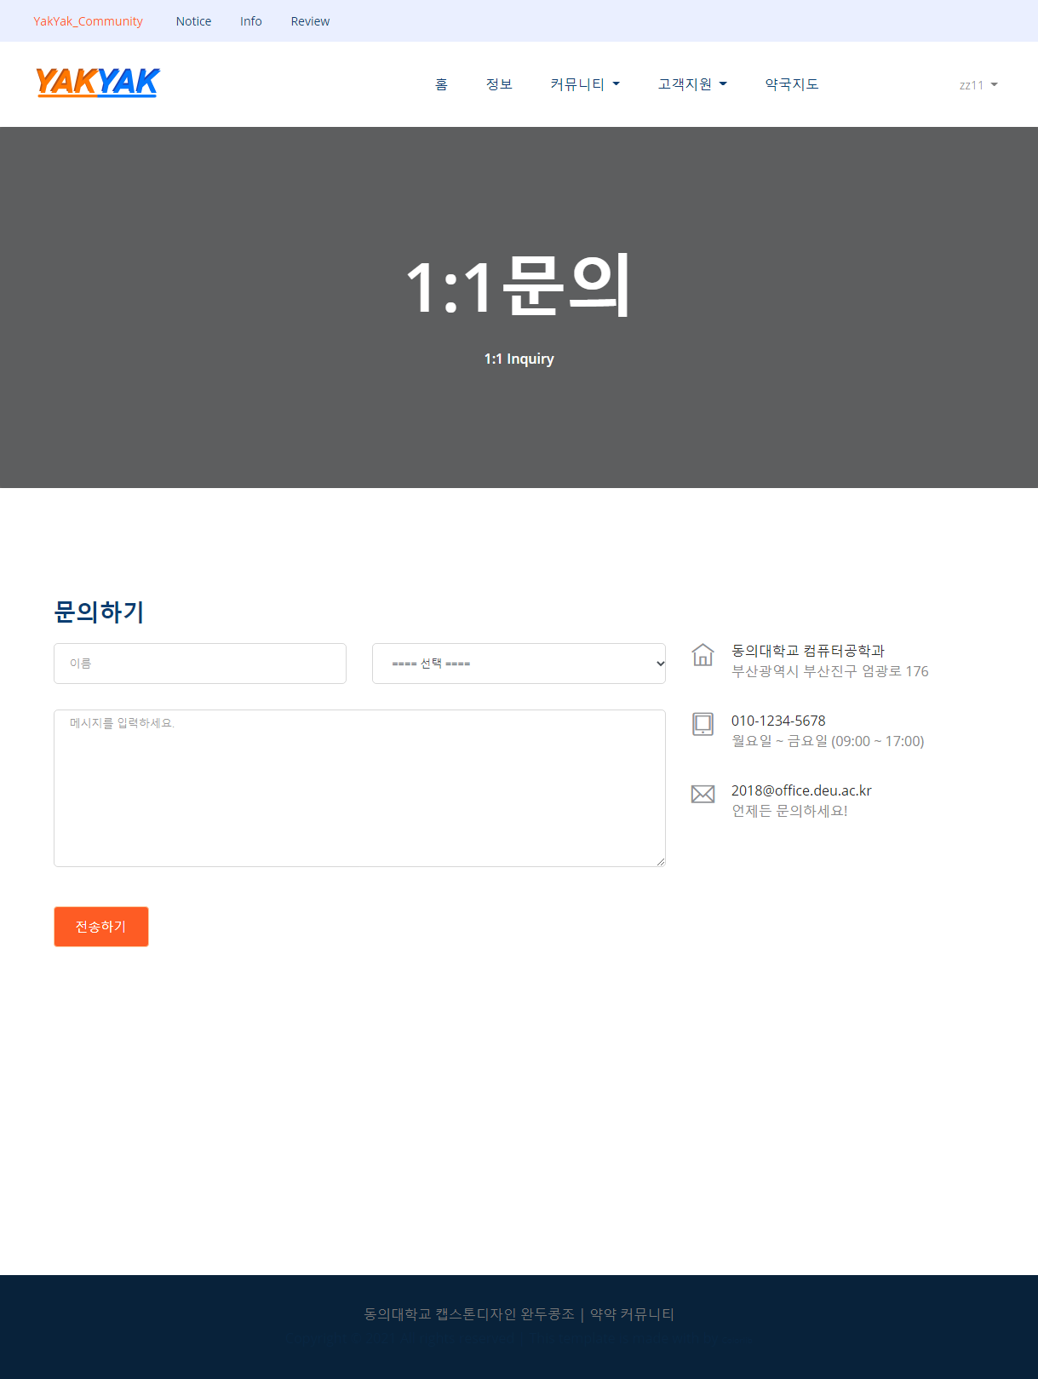
-
II. 프로젝트 기능
10. 1 : 1 문의
< 공지사항 폼 >

Slide 22
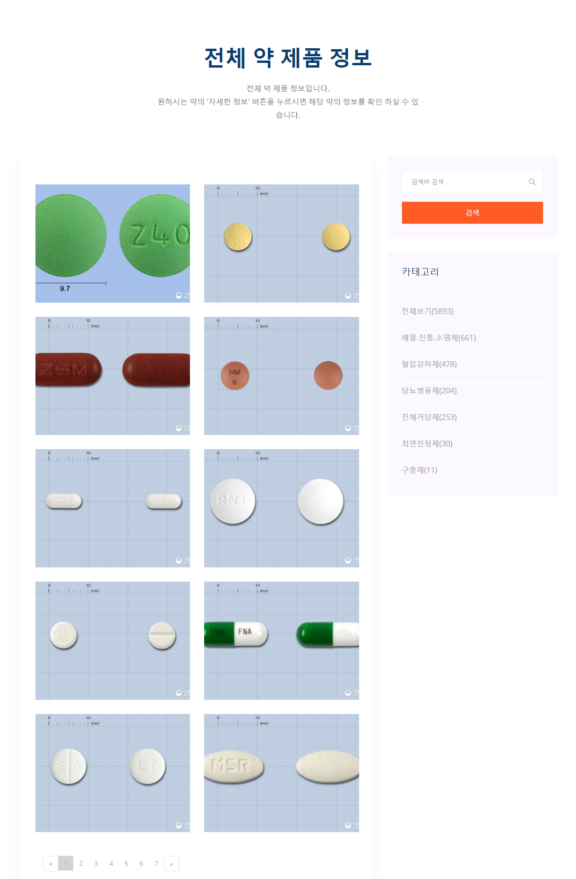
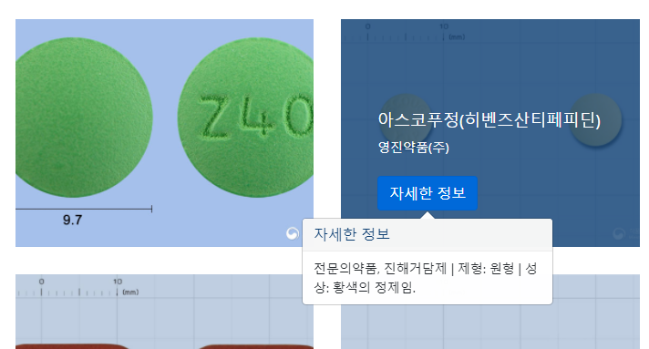
-
II. 프로젝트 기능
11. 약 제품 정보
< 약 정보 폼 >

Slide 23
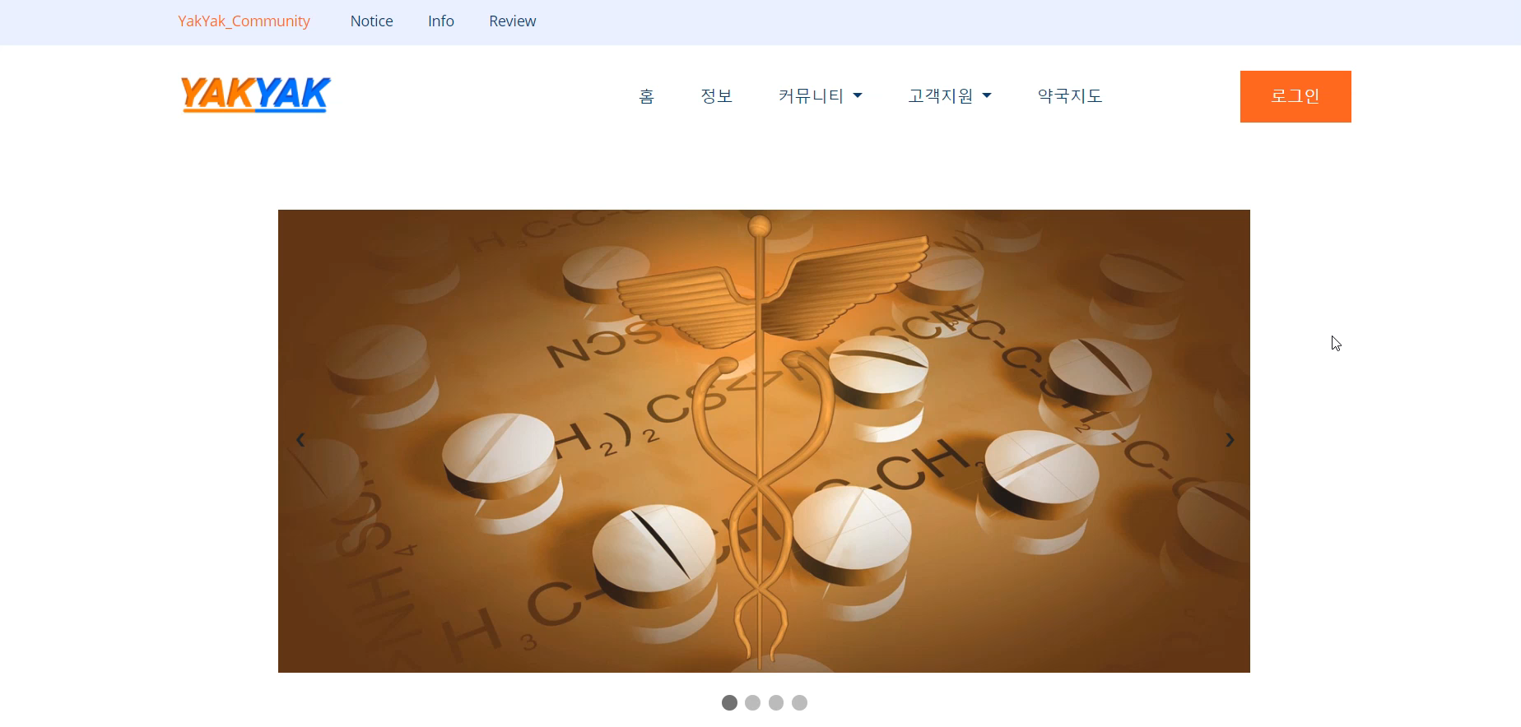
-
II. 프로젝트 기능
12.시연 영상

Slide 24
III. 결론
활용방안
- 고객들의 후기를 잘 알 수 없었던 제약회사에서 본 커뮤니티를 참고,
더 나은 약품 개발 가능
기대효과
- 신약에 대한 홍보, 리뷰를 바탕으로 약품에 대한 선호도 조사 등
다양한 통계자료로 활용 가능
- 더욱 활발해진 약국의 경제 활동

Slide 25
Q & A

